Slide 1
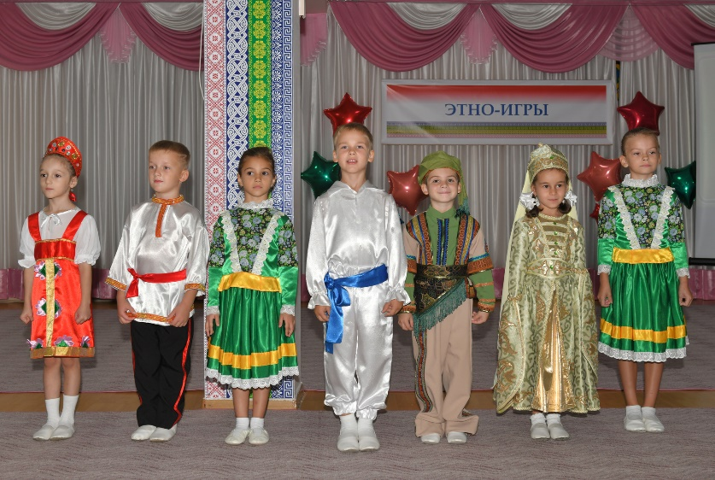
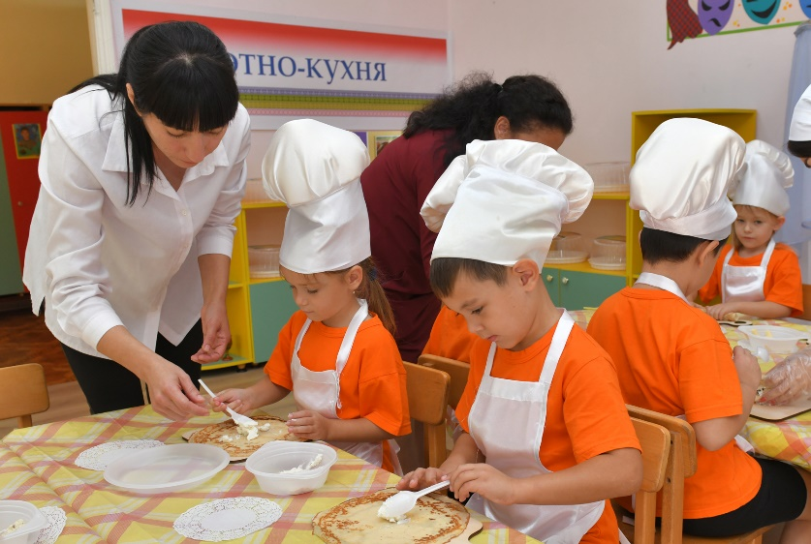
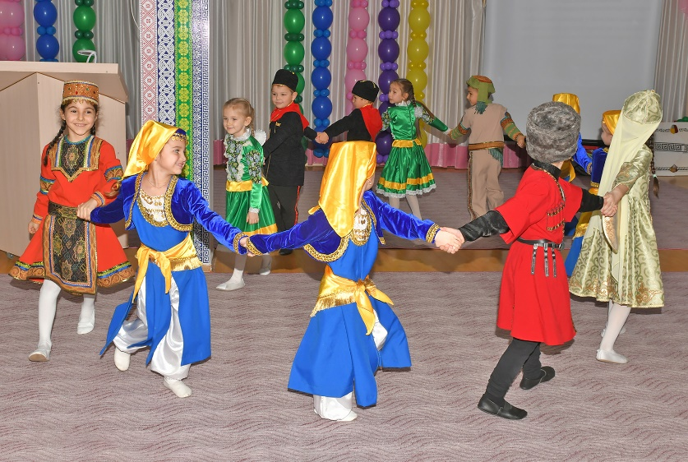
 | ДЛЯ ЗАМЕТОК _____________________________________________________________________________________________________________________________________________________________________________________________________________________________________________________________________________________________________________________________________________________________________________________________________ Наши контакты: 354200, г. Сочи, пос. Лазаревское, ул. Партизанская,16 МДОБУ центр развития ребенка – детский сад №118 «Исток» города Сочи Заведующий Пономаренко Татьяна Владимировна тел.-факс: 8-8622-70-25-07 Адрес сайта http://dou118.sochi-schools.ru/ канал в Телеграмм https://t.me/mdoby118 группа ВКонтакте https://vk.com/mdobu118 группа в Одноклассниках https://ok.ru/group/70000001288786 канал на rutube https://rutube.ru/channel/16034925/ | МДОБУ центр развития ребенка – детский сад № 118 «Исток» города Сочи СЕМИНАР по диссеминации инновационного опыта «Технологические основания этнокультурного воспитания старших дошкольников» 2023

Slide 2
Семинар по диссеминации инновационного опыта «Технологические основания этнокультурного воспитания старших дошкольников» Дата проведения: 10.02.2023 года Время проведения: 9.30 – 12.40 Место проведения: МДОБУ центр развития ребёнка – детский сад № 118 «Исток» города Сочи Целевая аудитория: заведующие, старшие воспитатели, педагоги ДОО ПРОГРАММА СЕМИНАРА 9.30 – 10.00 Регистрация участников Кривченя Марина Владимировна, старший воспитатель 10.00 – 10.15 Технологические основания этнокультурного воспитания старших дошкольников Пономаренко Татьяна Владимировна, заведующий МДОБУ ЦРР ДС №118 «Исток» города Сочи Коваленко Лидия Михайловна, педагог дополнительного образования | 10.15 – 10.45 Методика использования игрового пособия «Этнокухня» Кривченя Марина Владимировна, старший воспитатель Мигоренко Наталья Валерьевна, воспитатель 10.45 – 11.00 Вежливые этноподсказки: день за днем Сапрунова Надежда Александровна, воспитатель Караваева Наталья Владимировна, воспитатель 11.00 – 11.15 Орнаменты народов Причерноморья в изобразительной деятельности дошкольников Джанибекова Наталья Сергеевна, воспитатель Раганян Ирина Суреновна, воспитатель 11.15 – 11.25 От пособия «Одень куклу» к театру национального костюма Меликян Луиза Арутюновна, воспитатель Алексеева Наталья Юрьевна, музыкальный руководитель Зайцева Ирина Алексеевна, музыкальный руководитель | 11.25 – 11.45 Пособия «Казачий уклад», «Мир амшенских армян», «Образ жизни понтийских греков», «Традиции адыгов- шапсугов» – основа интеллектуальной дидактической игры «Знатоки традиций» Мелконьян Анжела Киворковна, воспитатель Прокофьева Виктория Викторовна, воспитатель Титов Владимир Николаевич, педагог дополнительного образования 11.45 – 12.00 Использование малых фольклорных форм в интеграции физического и речевого развития Анисимова Светлана Алексеевна, инструктор по физической культуре Бородуля Яна Анатольевна, учитель-логопед 12.00 – 12.20 Кофе-пауза Александрова Марина Геннадиевна, заместитель заведующего по ХР 12.20 – 12.40 Рефлексия. Награждение победителей муниципального конкурса «Новогодний арт-объект в этностиле» Пономаренко Татьяна Владимировна, заведующий МДОБУ ЦРР ДС №118 «Исток» города Сочи

